Slide 1
LLaVA-NeXTによる
商業施設向けAI案内技術

Slide 2
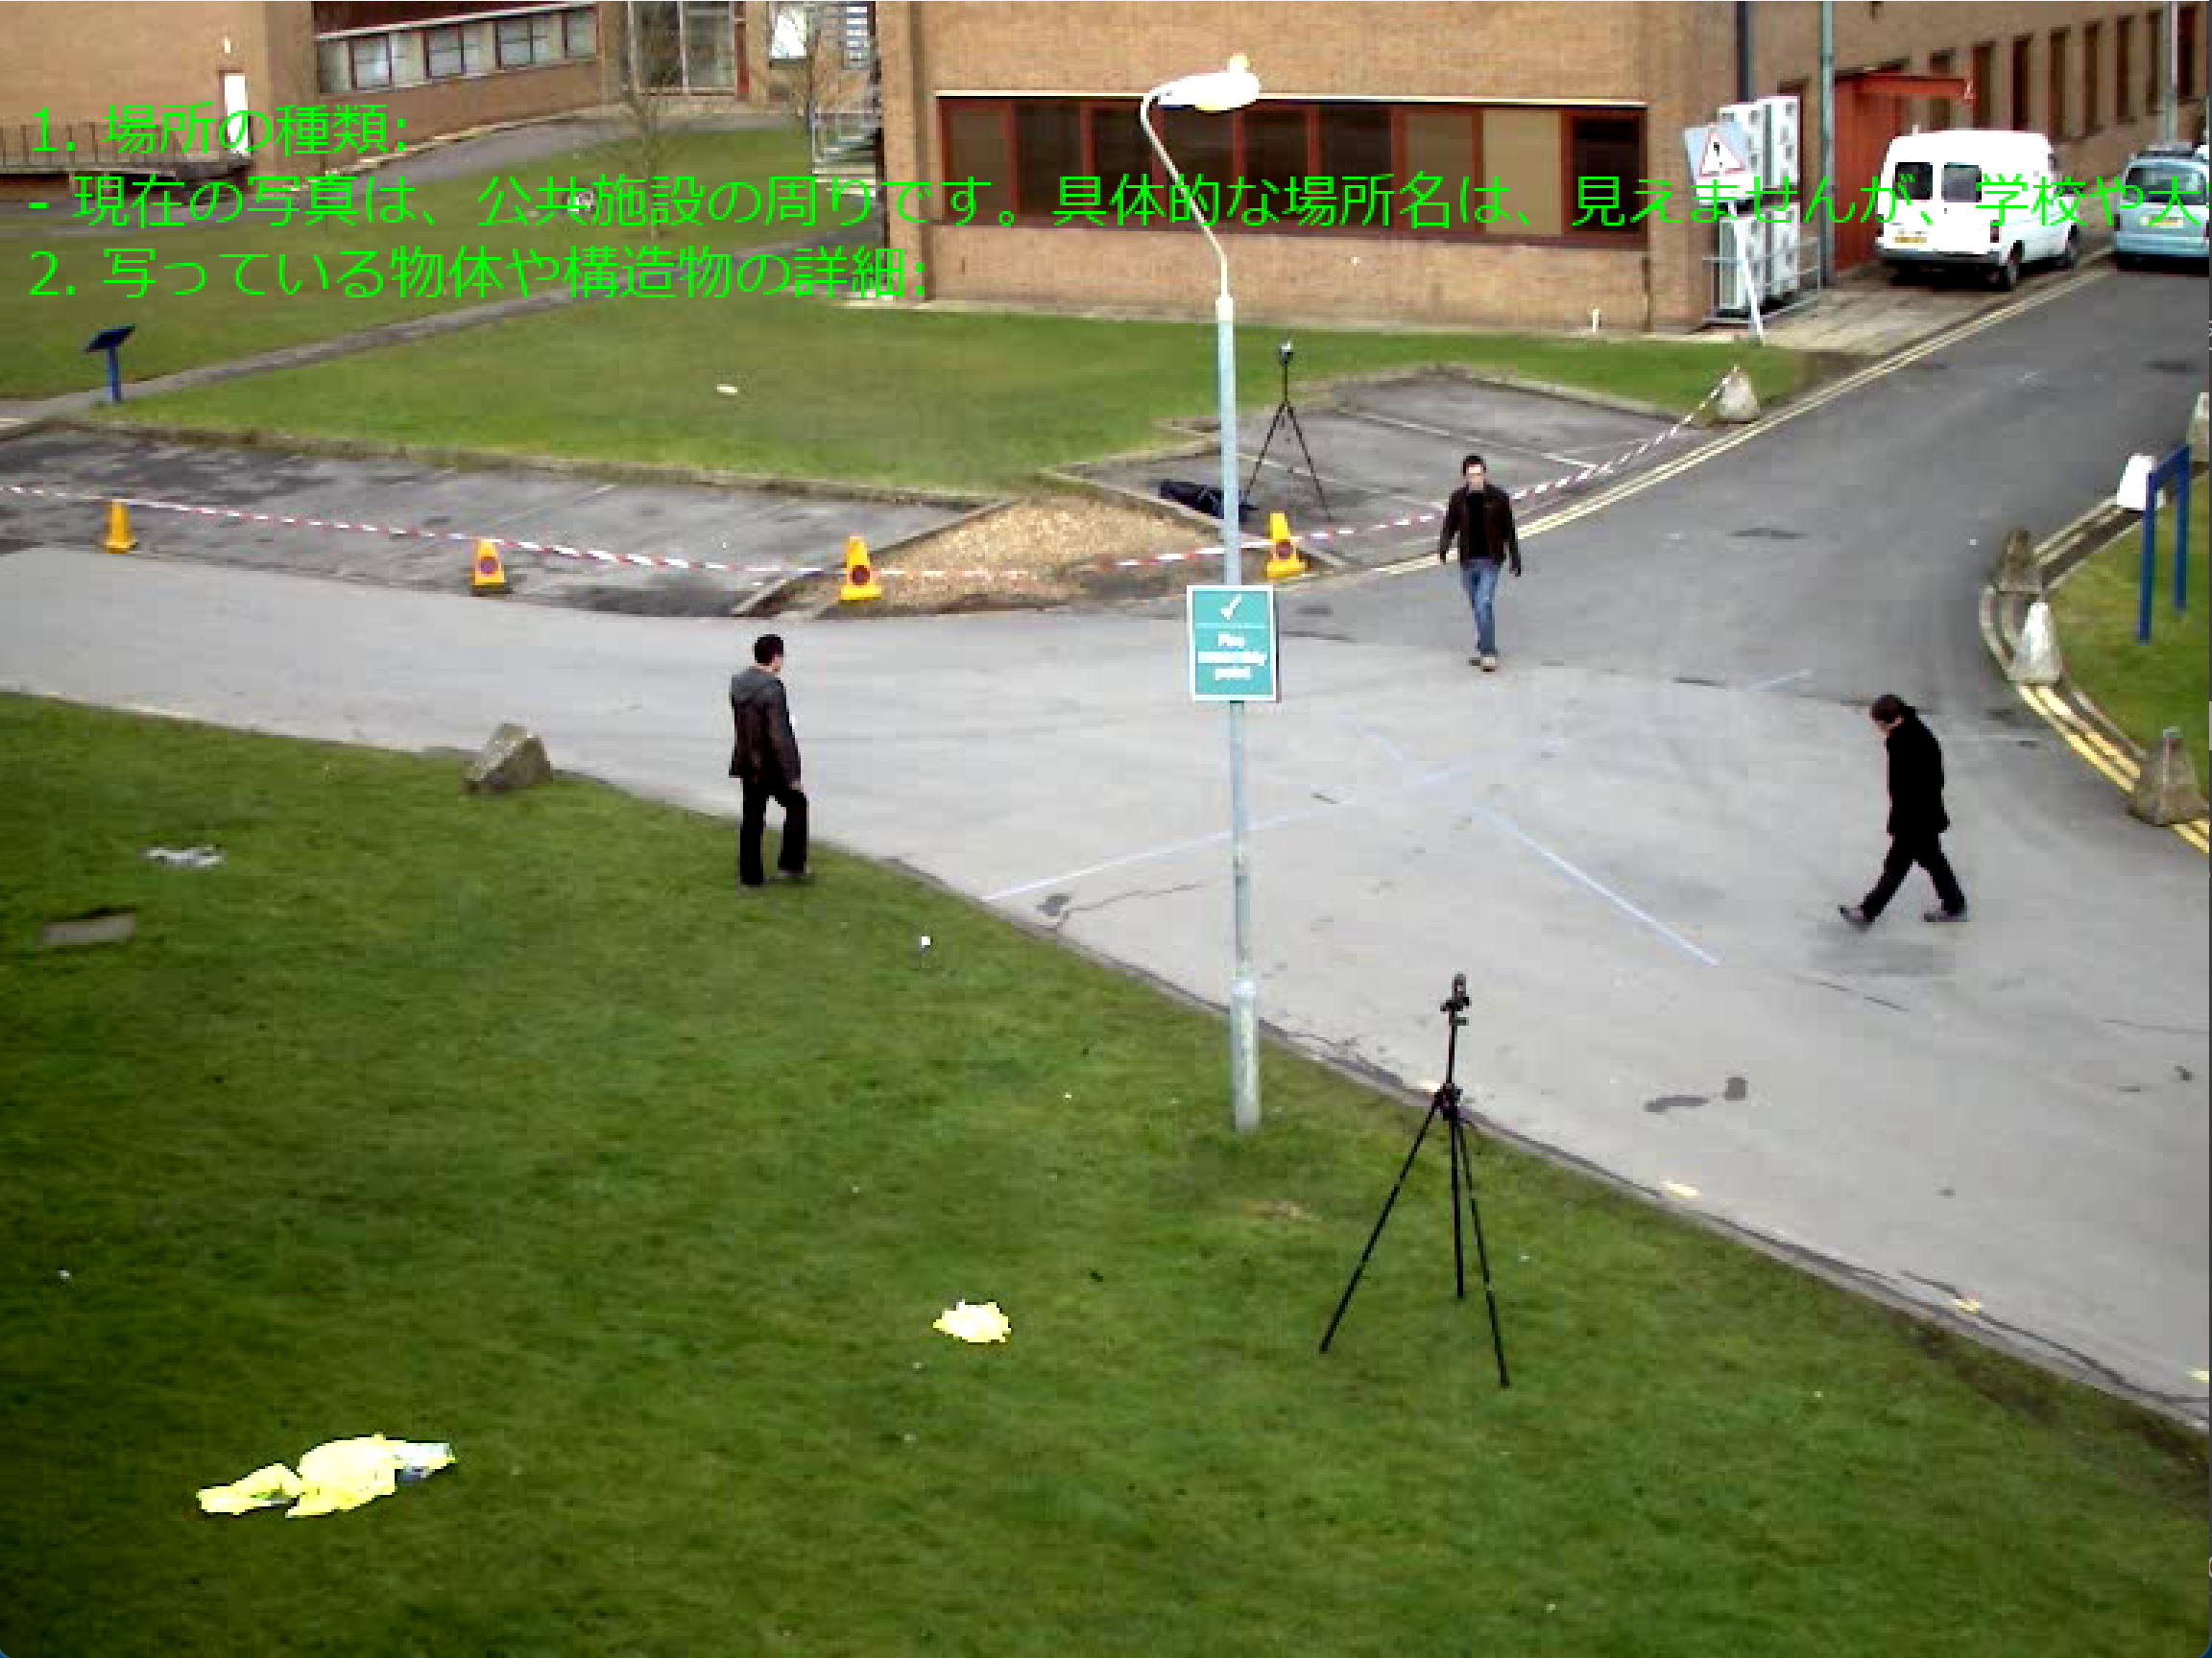

Slide 3
LLaVA-NeXT（バージョン1.6）
視覚エンコーダと大規模言語モデルを組み合わせたマルチモーダルモデル
対応解像度：672×672、336×1344、1344×336の3つ
視覚的推論とOCR能力の向上

Slide 4
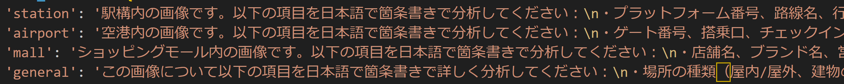
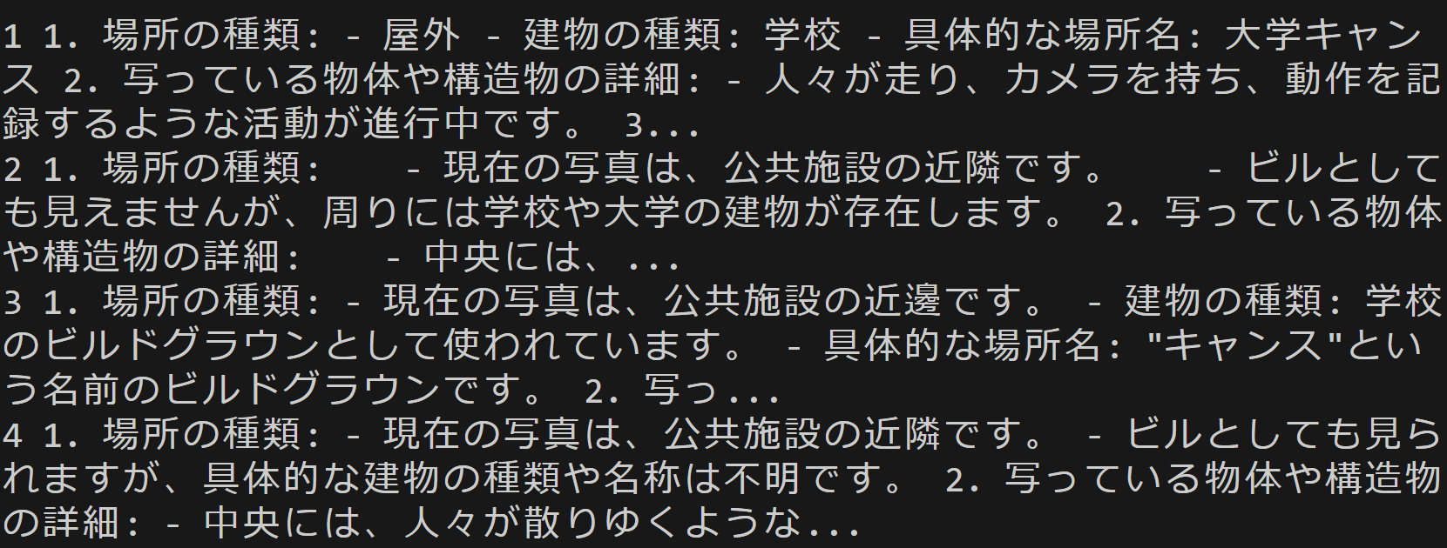
仕組み
画像と、プロンプトをAIに与える
AIからの返答

Slide 5
AnyRes機構（動的高解像度画像処理）
AnyRes機構（動的高解像度画像処理）により、画像を動的にタイル分割して処理
バージョン 1.5 の336×336ピクセルから最大1344×336ピクセルまでの高解像度画像を扱える
利用シーン
  商業施設内の動画映像から、看板、標識、案内表示、商品情報を読み取る
  駅、空港、ショッピングモールなどの施設で撮影された映像を解析

Slide 6
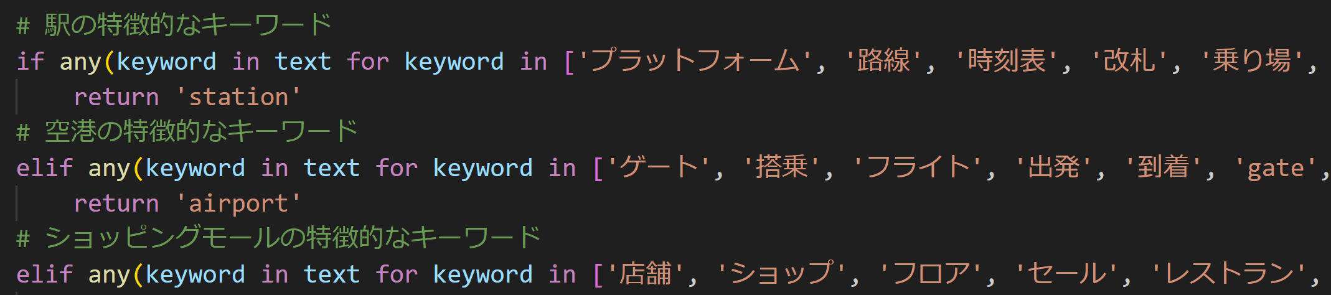
プロンプトの工夫例
[ステップ１] 初回フレーム解析時に画像内容から施設の種類を自動判定
画像内で施設に特徴的な文字を探す
[ステップ２] 施設タイプに応じて、専用の解析プロンプトを適用する

